Slide 1

KẾT NỐI TRI THỨC VỚI CUỘC SỐNG
Tiếng Việt 1
GV: Đồng Thị Ái Quỳnh

Slide 2
Thứ Năm ngày 12 tháng 11 năm 2020
ÔN VÀ KHỞI ĐỘNG

Slide 3
chim sẻ nâu
cây cau
Nhà dì Tư ở quê có cây cau, giàn trầu.

Slide 4


Slide 5
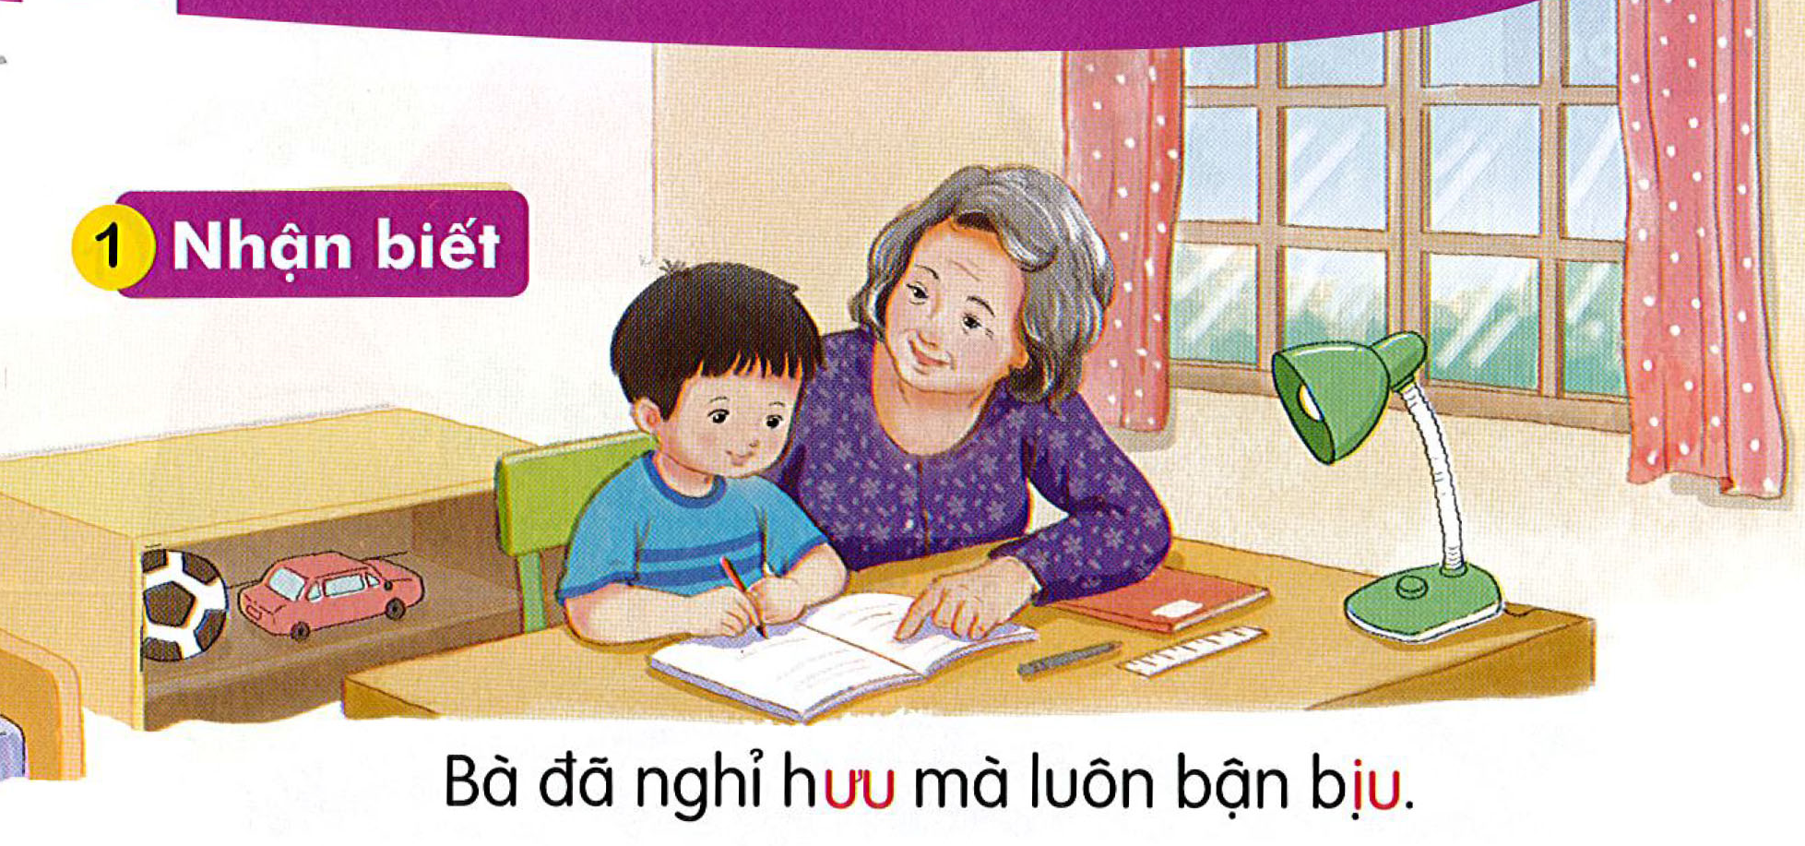

Slide 6


BÀI 44:
iu ưu

Slide 7



Slide 8

iu

Slide 9
ưu

Slide 10
iu
iu
ưu
ưu

Slide 11
iu
ưu
h
ưu
hưu
dịu
địu
xíu
hưu
lưu
lựu

Slide 12

Thư giãn nhé

Slide 13
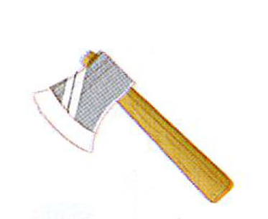
cái rìu

Slide 14
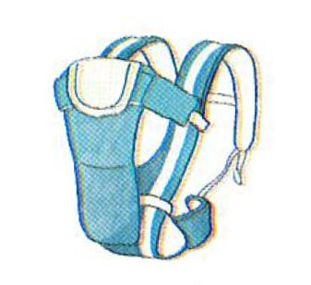
cái địu

Slide 15
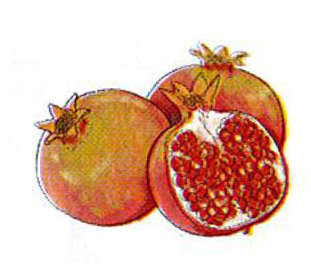
quả lựu

Slide 16
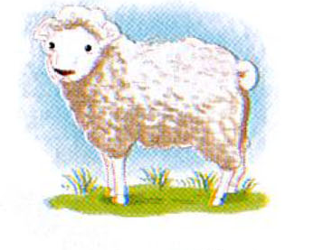
con cừu

Slide 17
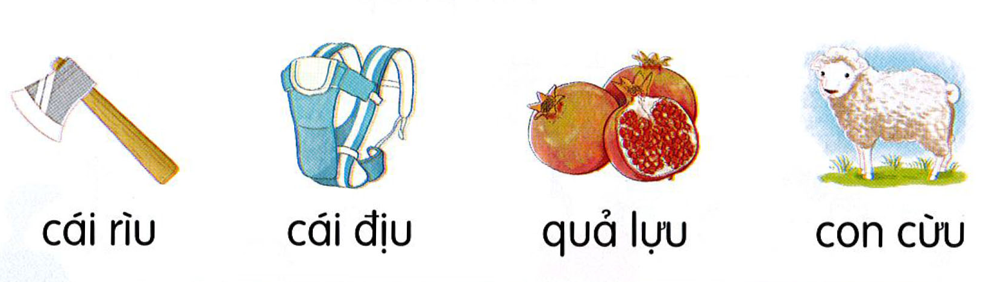

Slide 18
iu
ưu
h
ưu
hưu
dịu
địu
xíu
hưu
lưu
lựu
cái rìu
cái địu
quả lựu
con cừu

Slide 19
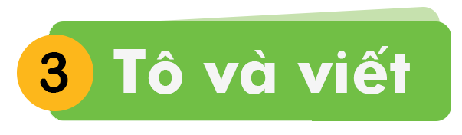

Slide 20
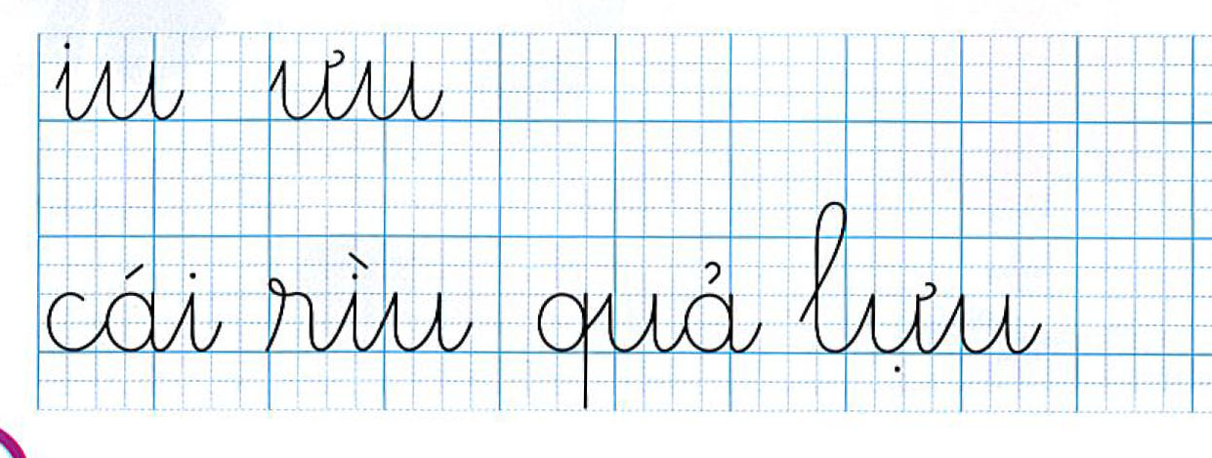

Slide 21
BÀI TẬP
cái rìu
cam chịu
dịu nhẹ
địu bé
Tìm tiếng chứa vần
iu

Slide 22
BÀI TẬP
ngải cứu
cứu hộ
lựu đạn
Tìm tiếng chứa vần
ưu

Slide 23


Slide 24
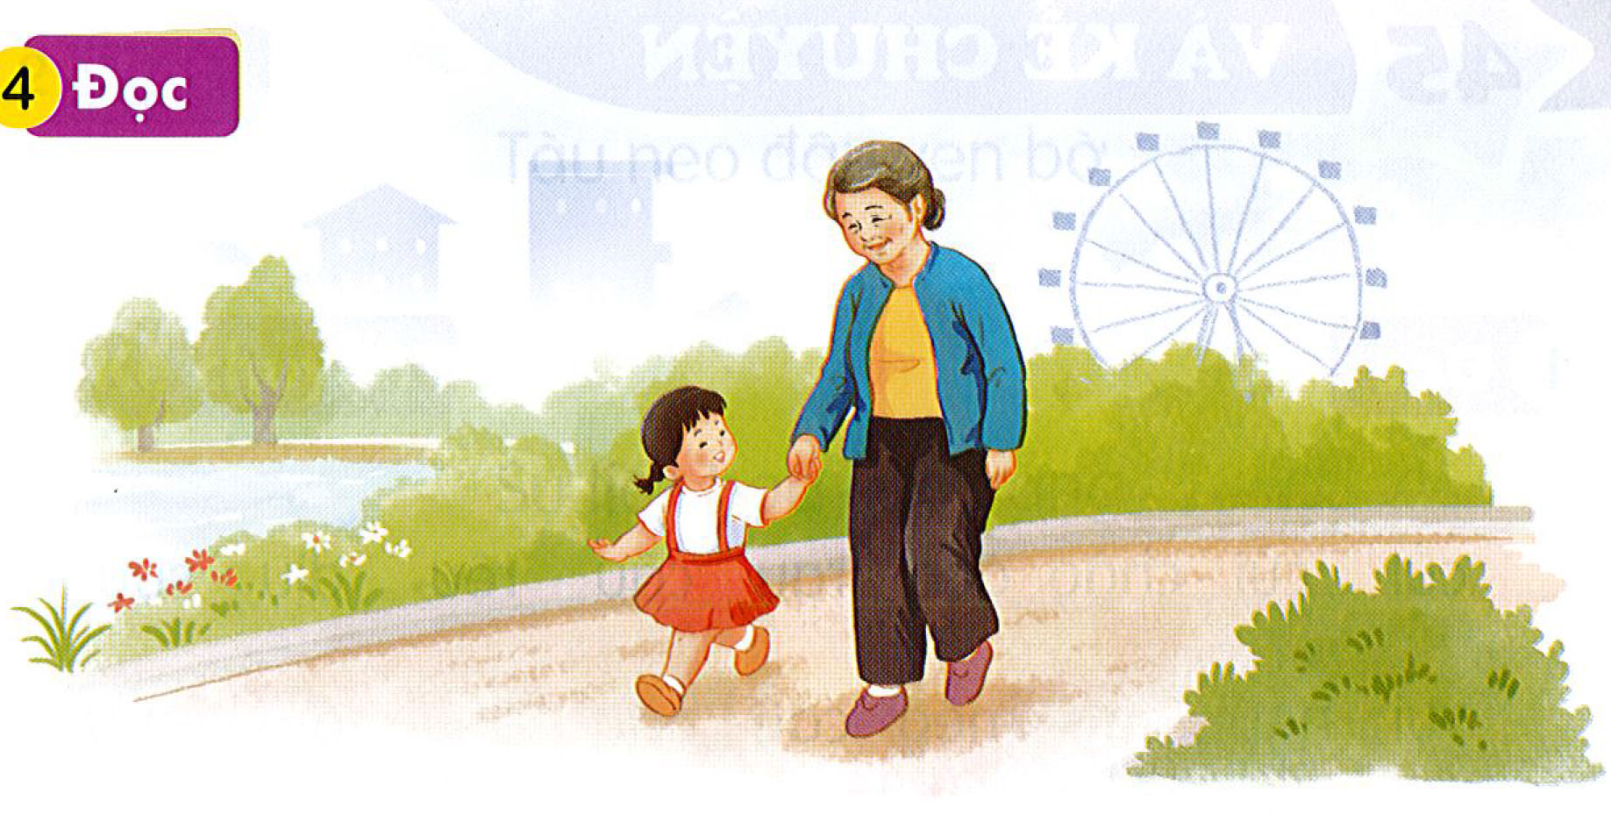
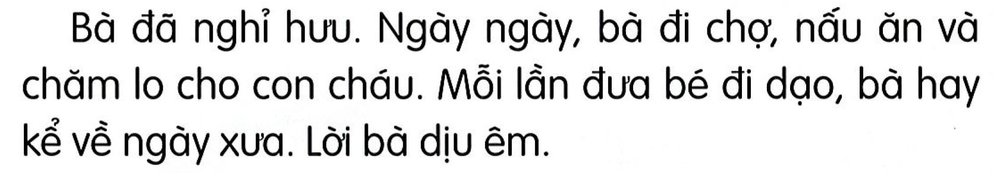

Slide 25
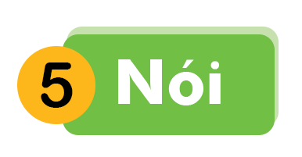

Slide 26
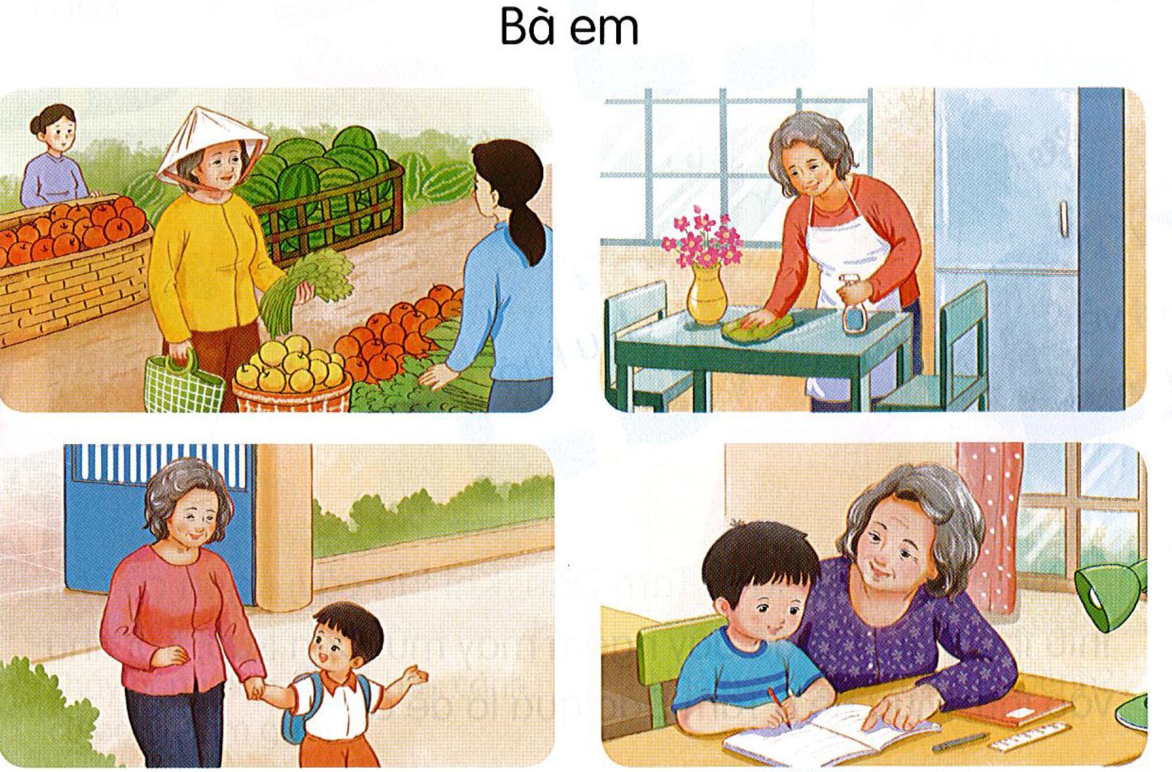

Slide 27


CỦNG CỐ
BÀI HỌC

